Slide 1
2.4 点-点通信方式与同步
按信号的传输方向，数据通信可以分为单工，半双工和全双工三种通信方式。
单工通信：信息固定地从一端(发送端)传输到另一端。计算机和输出设备(如打印机或显示器)之间的通信就采用单工通信方式进行操作。

Slide 2
点-点通信方式 (续)
半双工通信：信息可以在两个相反方向上传
输，但不能同时进行。每一端都有发送器和
接收器，但传输信道只有一条
全双工通信：能同时在两个相反方向上传输
信息，因此需要两个独立的传输信道

Slide 3
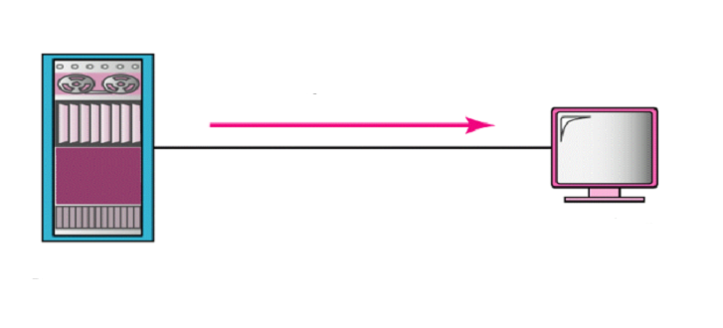
单工（Simplex）
数据传输方向
显示器
主机

Slide 4
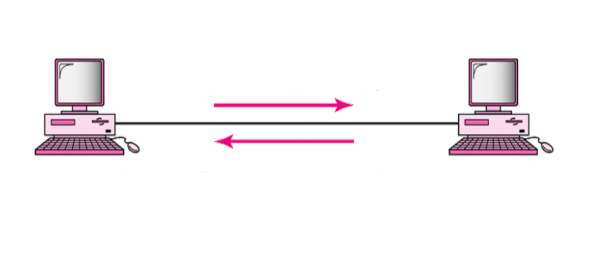
半双工（Half Duplex）
时间段1时在此方向通信
时间段2时在此方向通信
工作站
工作站

Slide 5
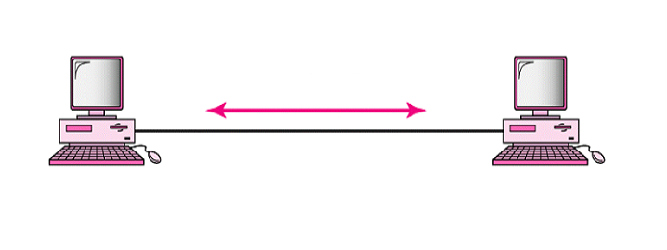
全双工（Full Duplex）
一个站可同时进行收发
工作站
工作站

Slide 6
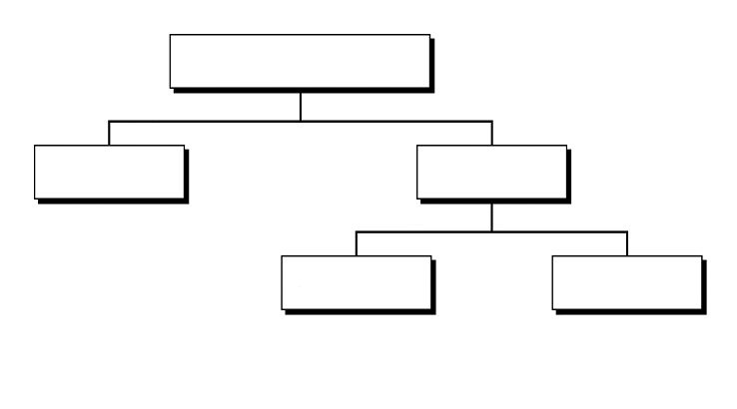
串行传输和并行传输
根据通信接口类别，传输方式还可以分为串行传输和并
行传输。串行传输可进一步分为同步传输和异步传输
数据传输
数据传输
并行传输
串行传输
同步传输
异步传输

Slide 7
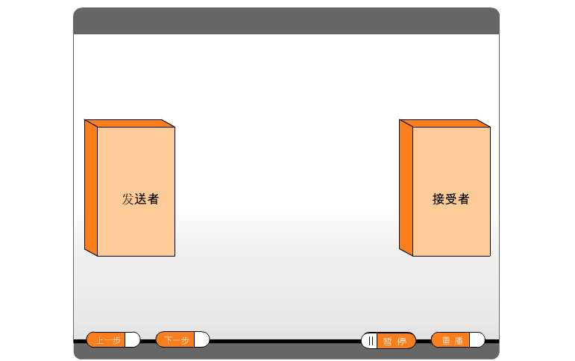
并行传输

Slide 8
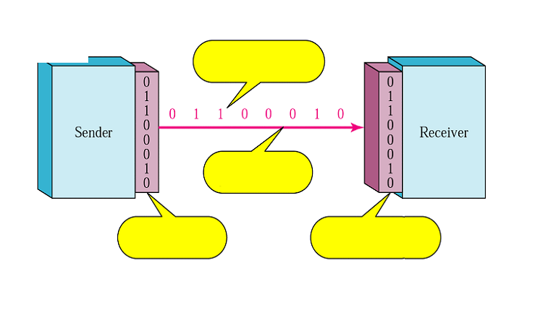
串行传输
8 比特一位接
一位传输
仅需一条链路
并行 / 串行转换
串行 / 并行转换

Slide 9
同步传输和异步传输
数据通信中同步问题十分关键。发送端一位一位地把信息通过介质发往接收端，接收端必须识别信息的开始和结束，而且必须知道每一位的持续时间。只有这样，接收端才能从传输线路上正确地取出被传送的数据。通常使用两种同步方式进行传输，一种是异步传输，另一种是同步传输。

Slide 10
异步传输
1．异步传输
异步传输又称为起止式同步，是以字符为单
位的数据传输。所谓异步，是指每个字符之间是
异步的，但字符内的每一位还是同步的。
每个字符由四个部分组成：
起始位，占1比特，以逻辑“0”电平表示，用以标记一个字符的开始
数据位，占5～8比特，具体取决于数据所采用的
字符集。如电报码字符为5位，ASCII码字符为7位

Slide 11
异步传输 (续)
奇偶校验位，占1比特，用于检错，也可不选；
停止位，占1～2比特，以逻辑“1”电平表示，
用以标记一个字符的结束。
异步传输其优点是简单、可靠，常用于面向字符传输的低速的异步通信场合。缺点是每一个字符都要加上起始位、停止位，开销比较大。

Slide 12
异步传输 (续)
异步传输中的数据格式如图所示。字符间的间隔也用逻辑“1”电平填充。一般串行传输常采用1-8-N-1形式，而下图传送的“A”(41H,即1000001)，是采用的1-7-P-2形式。
1 0 0 0 0 0 1 0
起
校
停
始
验
止
位
位
位

Slide 13
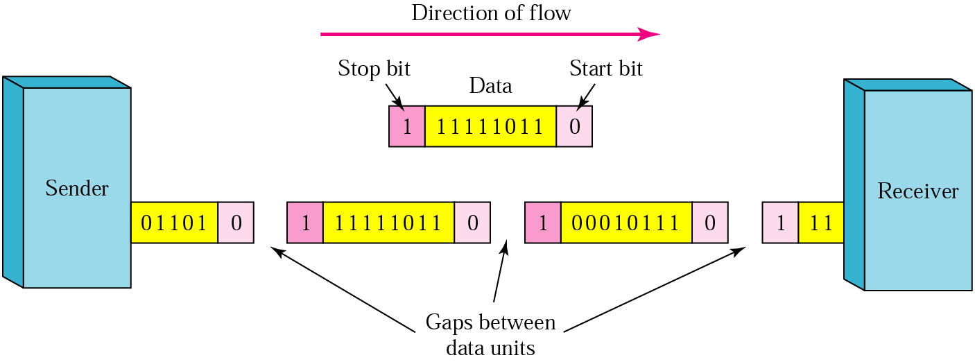
异步传输 (续)
传输形式：1-8-N-1

Slide 14
同步传输
同步传输是以数据块为单位的数据传输（如下页图所示）。每个数据块的头部和尾部都要附加一个或多个特殊的字符或比特序列，以标记一个数据块的开始和结束。数据块再加上头部和尾部的附加信息组成一个帧。同步传输分为面向字符的同步传输和面向比特的同步传输。

Slide 15
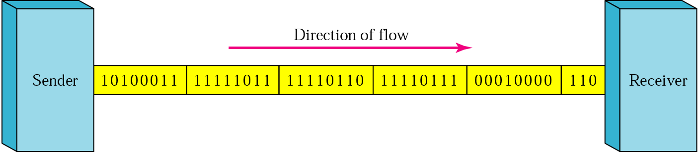
同步传输 (续)

Slide 16
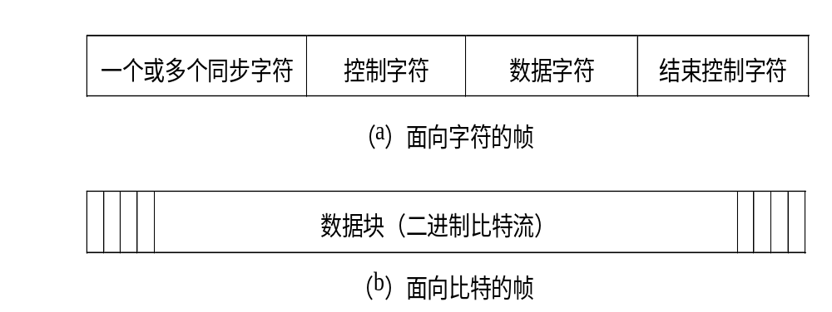
面向字符的同步传输
在面向字符的同步传输中，数据都被看作字符序列，所有的控制信息也都是字符形式，在数据串（字符序列）的前、后分别设有开始标志和结束标志。其一般格式如图(a)所示

Slide 17
面向字符的同步传输 (续)
接收端首先寻找开始同步字符（一般记为SYN），然后处理控制字符，接收数据字符。典型的面向字符的同步通信规程有IBM公司的二进制同步通信规程（Binary Synchronous Communication，BSC）。

Slide 18

面向比特的同步传输
在面向比特的同步传输中，每个数据块的头部和尾部用一个特殊的比特序列（如01111110）来标记数据块的开始和结束。数据块将作为二进制比特流来处理。其一般格式如前图(b)所示。
高级数据链路控制规程（High level Data Link Control，HDLC）是典型的面向比特的同步通信规程。

